Slide 1
Bert
分享会
分享人：唐楠烊

Slide 2
什么是Bert？
Bidirectional Encoder Representations from Transformers
一种预训练的自然语言处理模型，类似glove。
2018年state-of-the-art的模型，已经刷新了11项NLP任务，无限接近，甚至超过人类水平。
其在NLP界的作用类似word-embedding，拥有泛性，在机器阅读，文本分类，命名识别，视频分析等比赛都占据了第一的位置

Slide 3
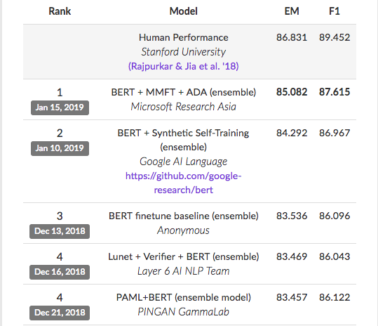
SQuad

Slide 4
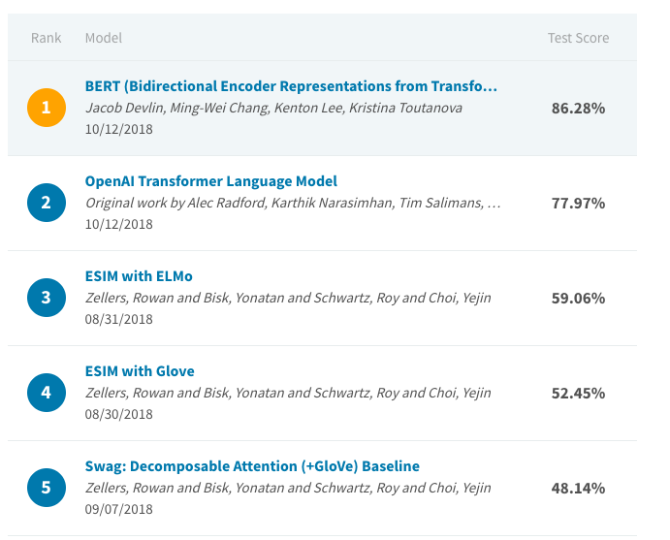
SWAG(The Situations With Adversarial Generations )

Slide 5
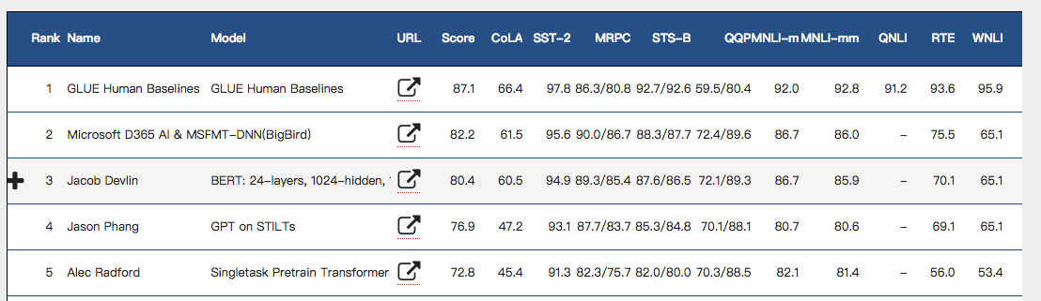
Gluebenchmark

Slide 6
MNLI：蕴含关系推断 QQP：问题对是否等价 QNLI：句子是都回答问句 SST-2：情感分析 CoLA：句子语言性判断 STS-B：语义相似 MRPC：句子对是都语义等价 RTE：蕴含关系推断 WNLI：蕴含关系推断

Slide 7
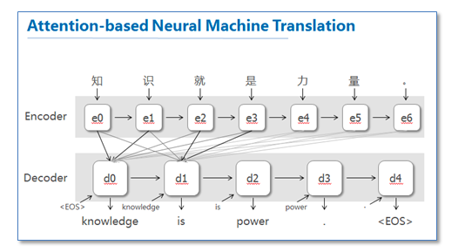

Slide 8
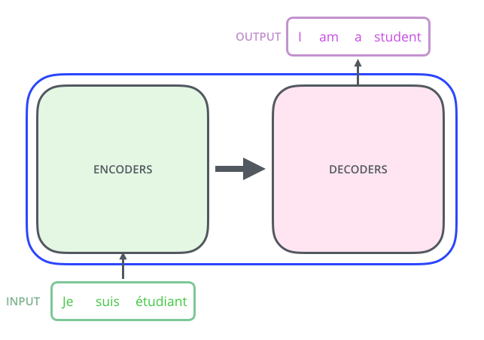
Bert原理1-transformer
机器翻译的原理来看：

Slide 9
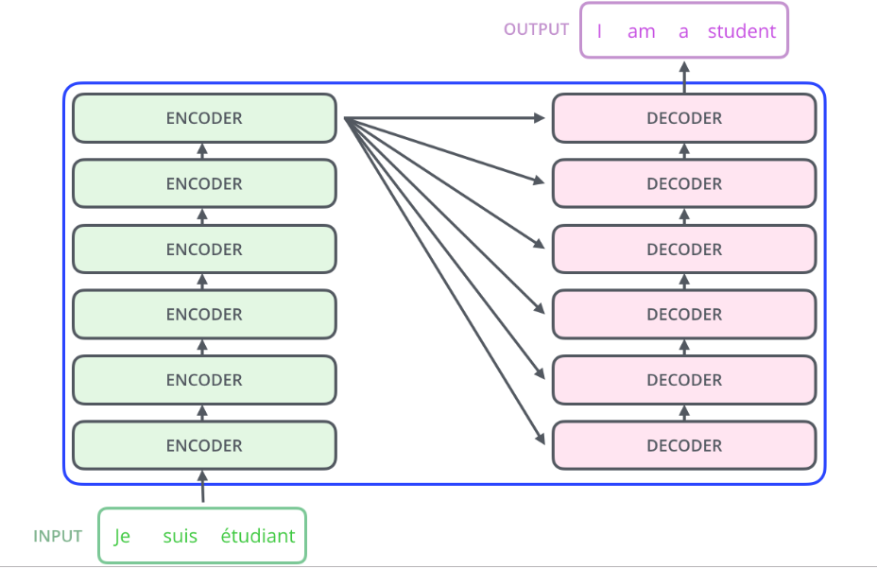

Slide 10
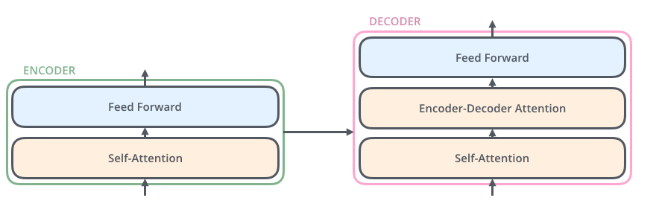

Slide 11
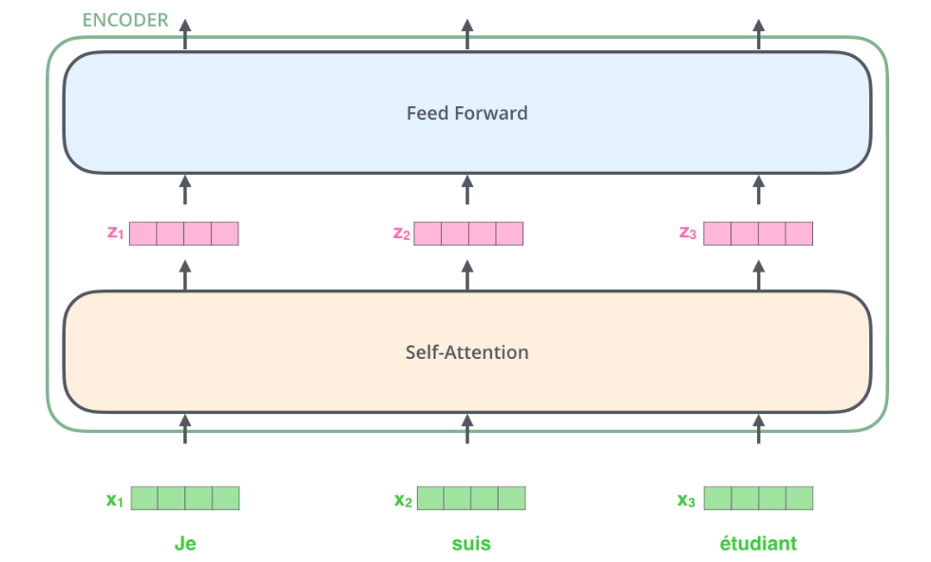
Encoder

Slide 12
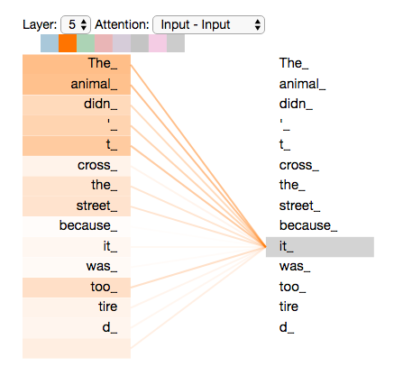
Attention的意义

Slide 13
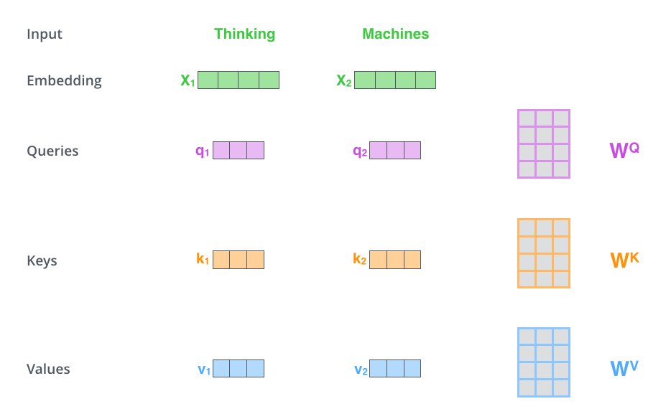
Attention细节讲解

Slide 14
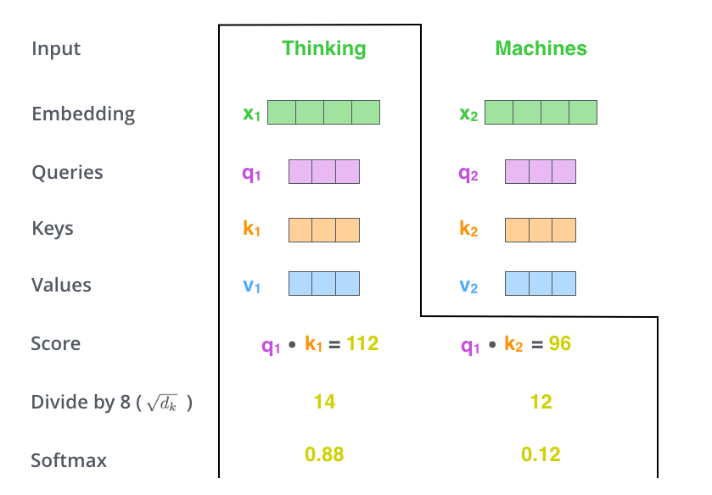
dk是keys的维度的平方根-维持稳定梯度

Slide 15
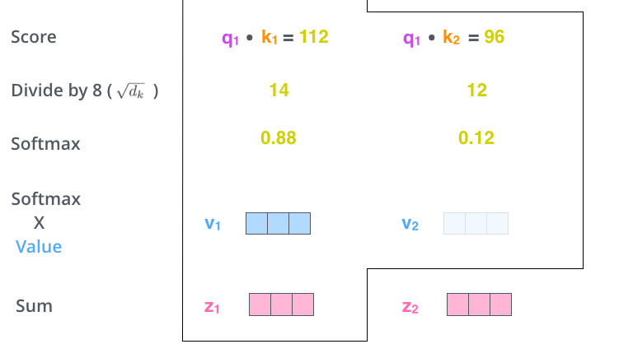

Slide 16
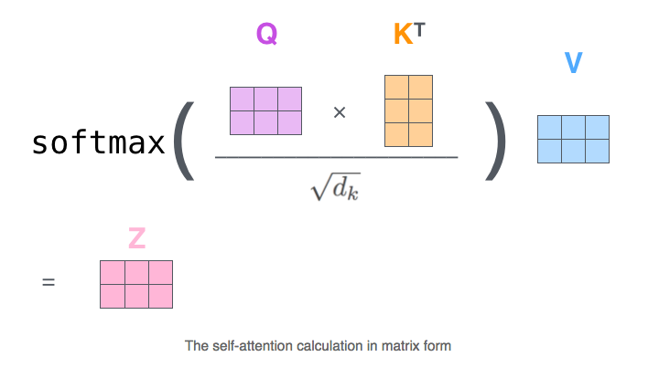

Slide 17
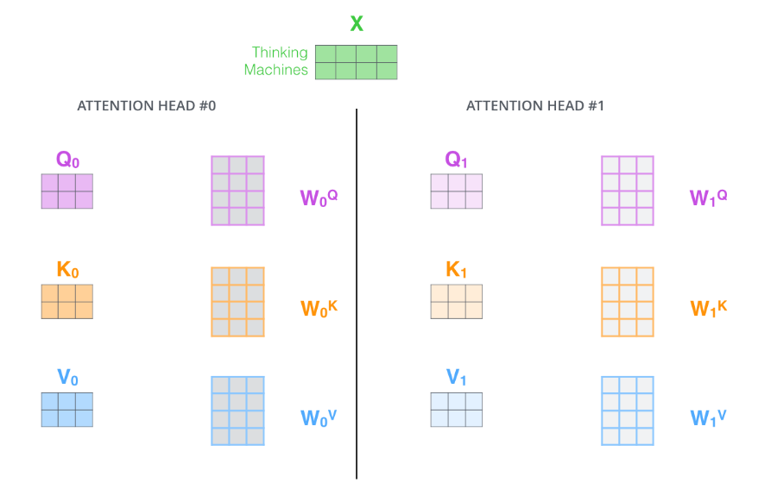
多头巨兽的诞生

Slide 18
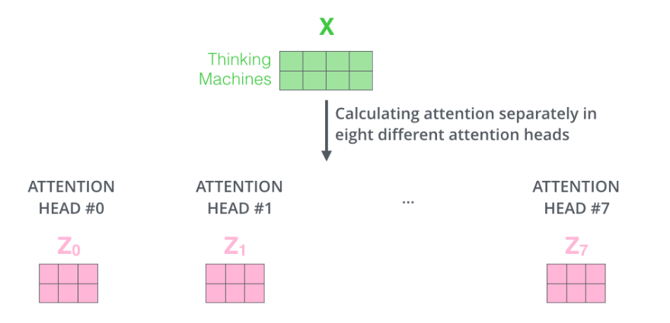

Slide 19
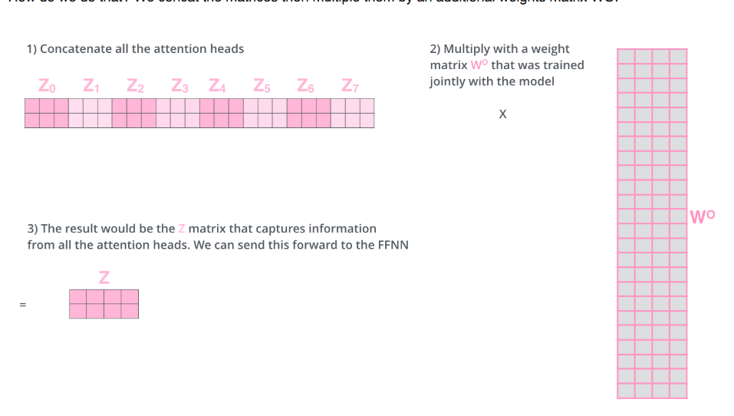

Slide 20
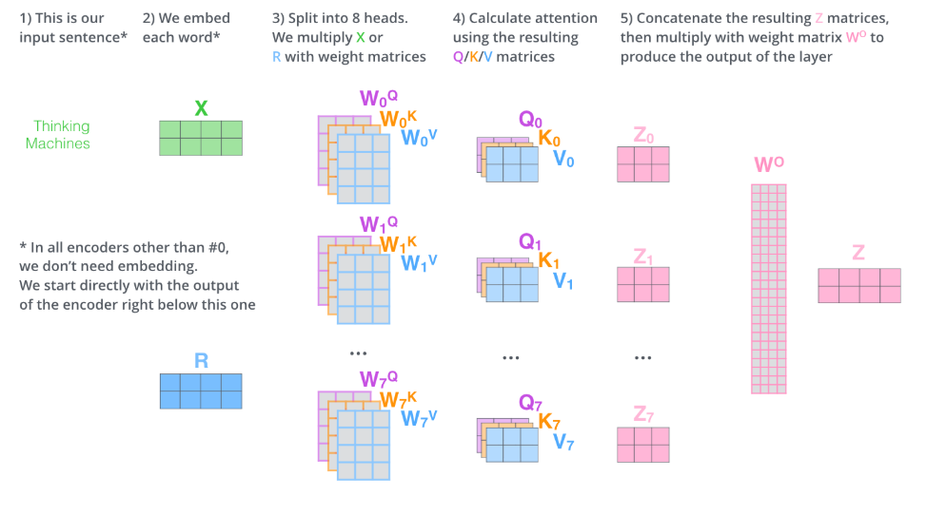

Slide 21
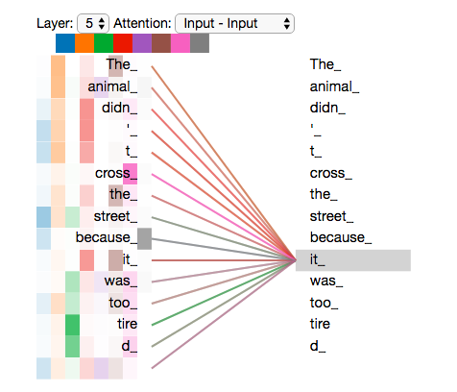

Slide 22
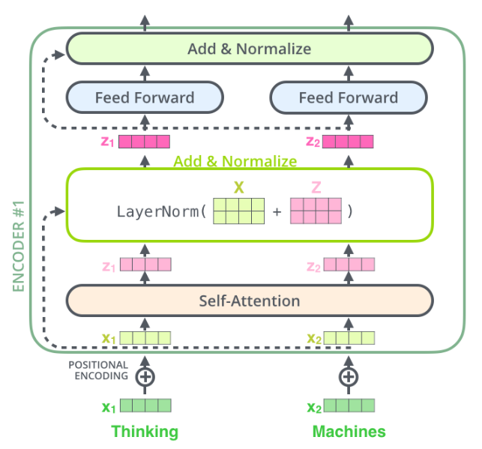
residual的使用，残差网络

Slide 23
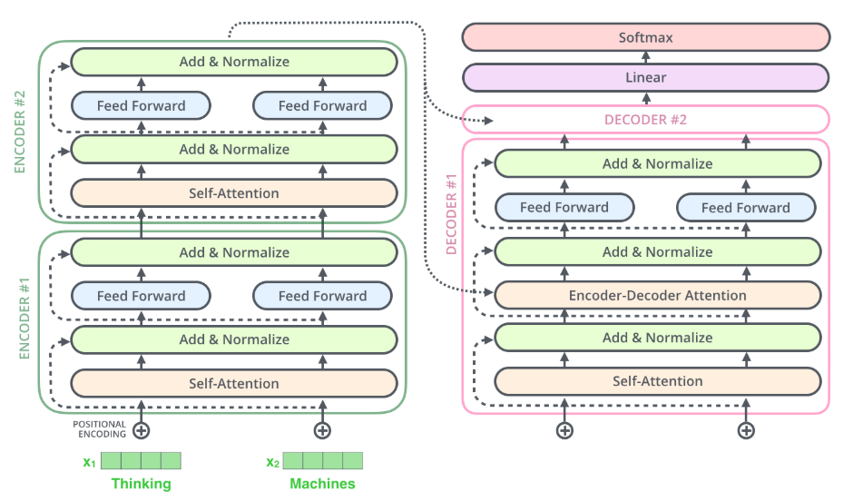

Slide 24


Slide 25


Slide 26
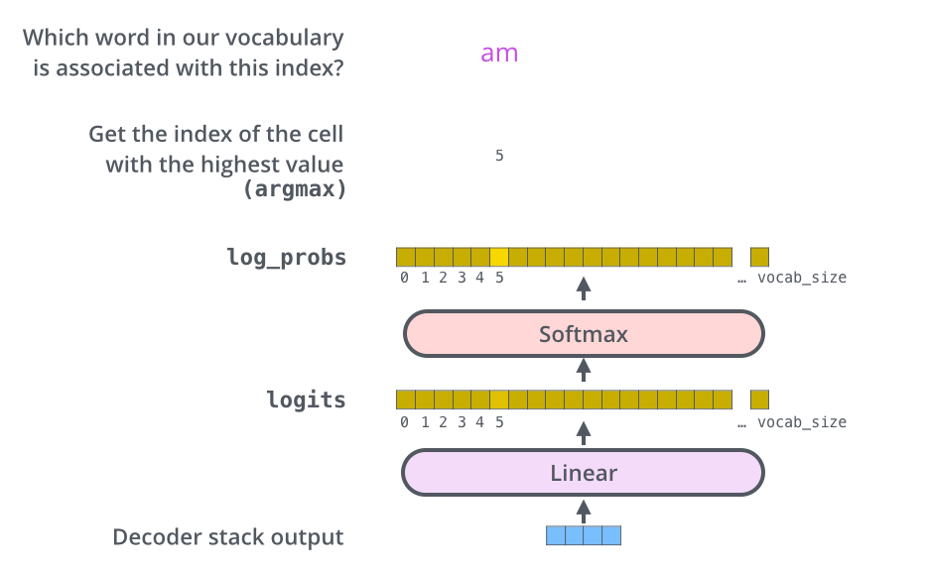

Slide 27
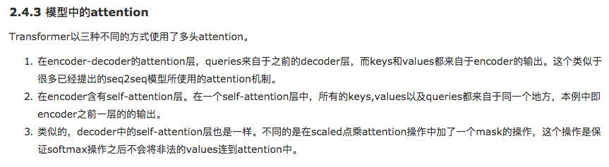

Slide 28
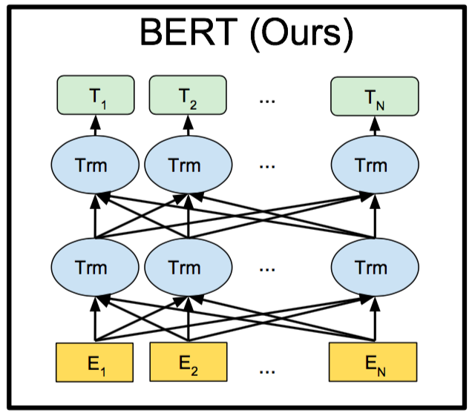
Bert和transformer的关系
BERTBASE: L=12, H=768, A=12, Total Parameters=110M
BERTLARGE: L=24, H=1024, A=16, Total Parameters=340M

Slide 29
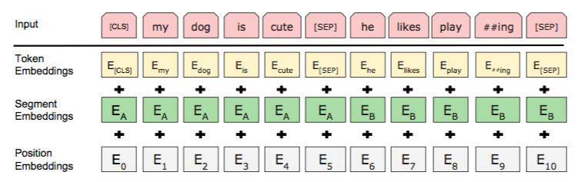
bert的输入
位置关系（1，2，3，4）
单词关系（10，222，333，450）index
句子关系（0，0，1，1）

Slide 30
bert的缺点
需要大资源的训练。
虽然提高了训练速度，但是，增大了训练量，而且，收敛速度慢。

